Slide 1
Maak een
digitale tekening!

Slide 2
Houd jij ook
van tekenen?

Slide 3
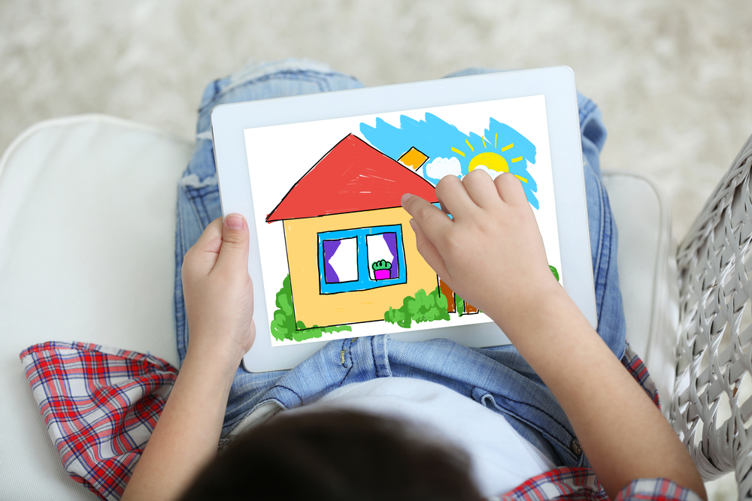
Tekenen op
de computer

Slide 4
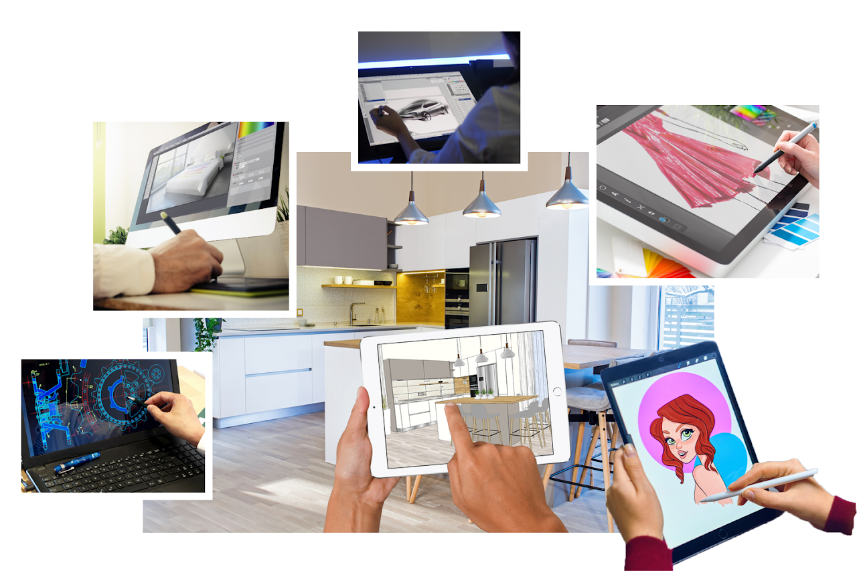
Digitale tekeningen zijn overal!

Slide 5
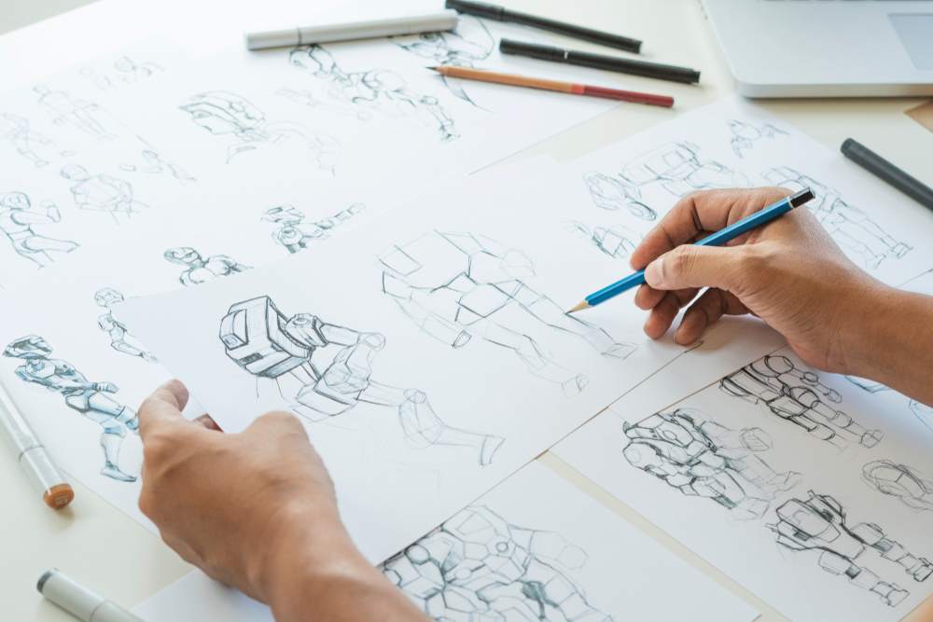
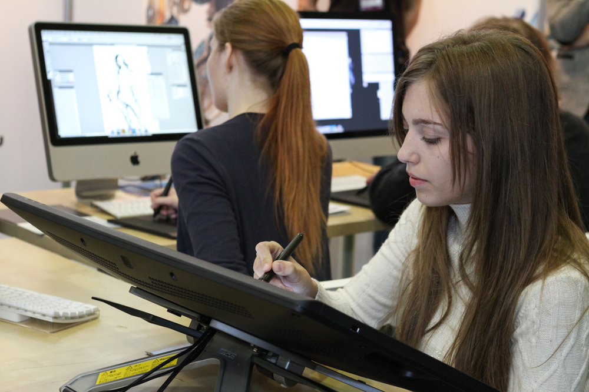
Wat is handig?

Slide 6
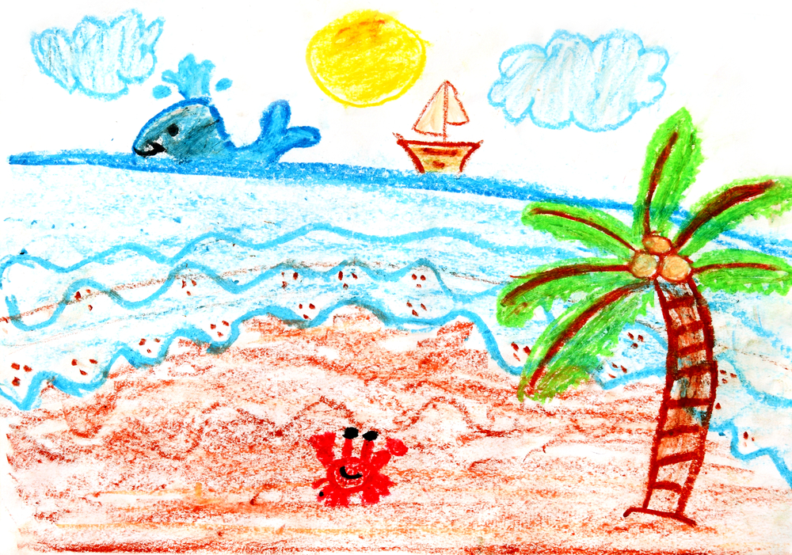
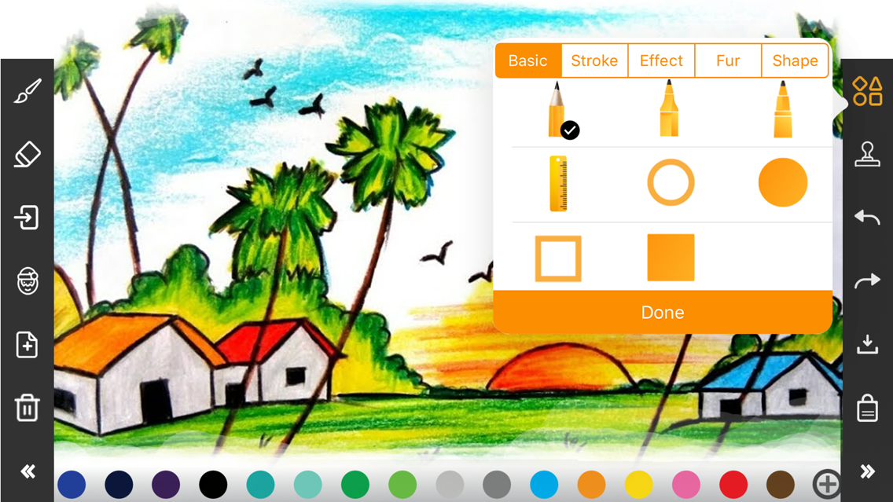

Slide 7
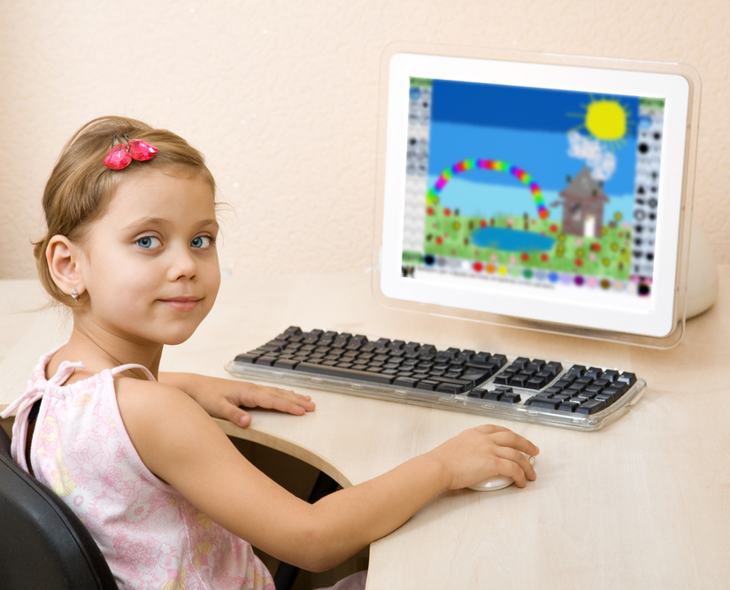
Tijd om zelf aan de slag te gaan

Slide 8
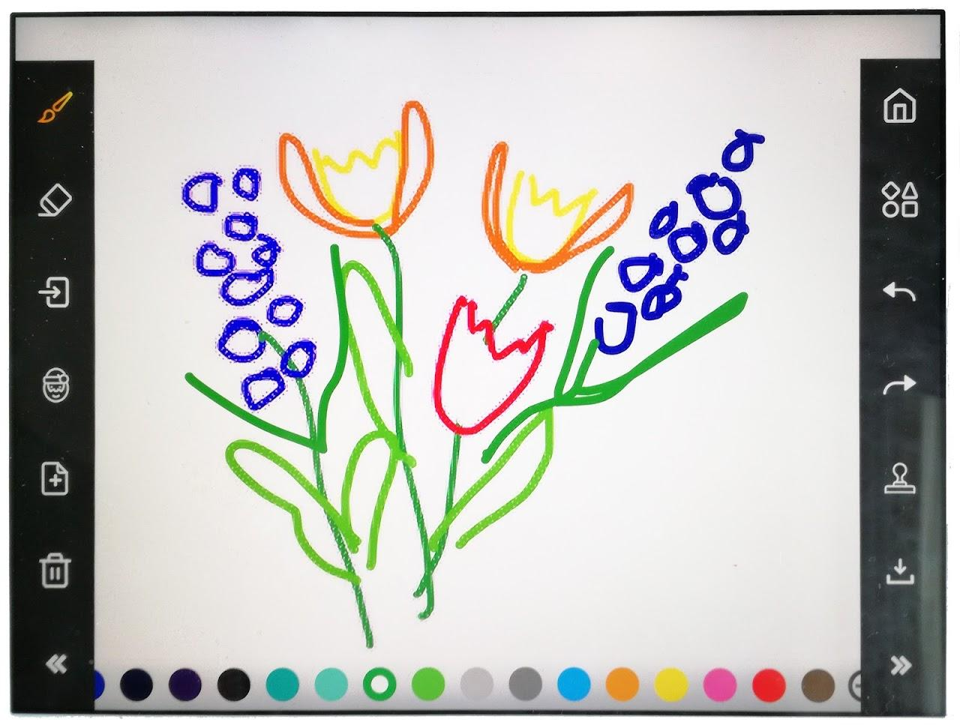
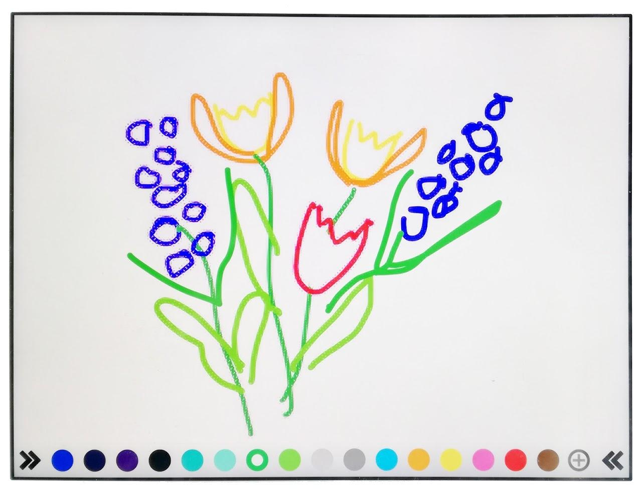
Maak nu jouw tekening op de tablet

Slide 9
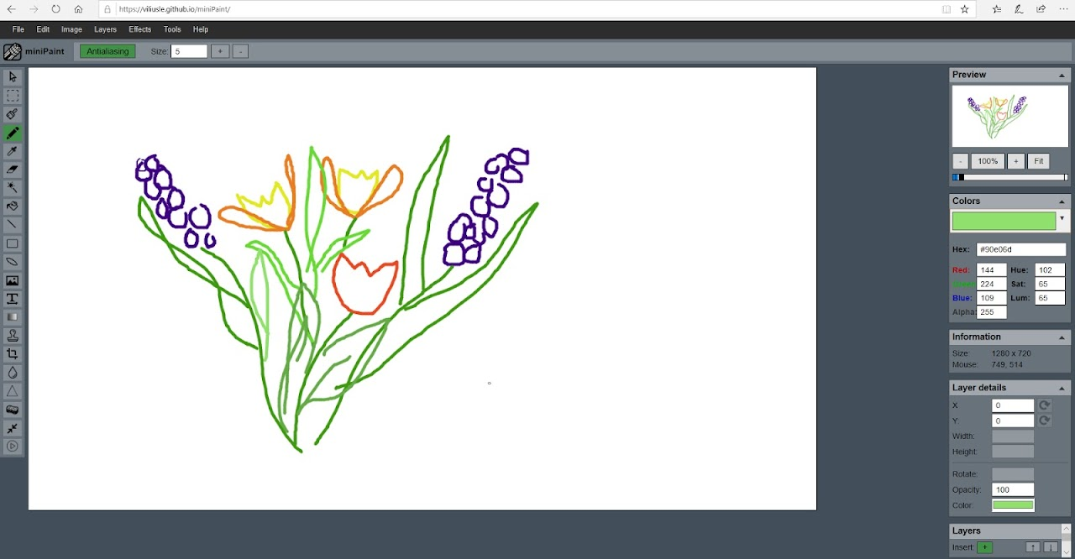
Maak nu jouw tekening op de computer

Slide 10
En… is jouw
digitale tekening
goed gelukt?

